Slide 1

MATCLICK
7.º ano

Slide 2
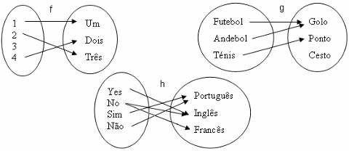
1. Qual das correspondências é função?
(A) f e g;
(B) g e h;
(C) apenas g;
(D) apenas h.
MATCLICK

Slide 3

2. Observa os pontos assinalados na reta numérica: A afirmação verdadeira é: (A) As abcissas dos pontos assinalados são números naturais; (B) Os pontos A e B são simétricos; (C) A abcissa do ponto C é |-3|; (D) A abcissa do ponto E é menor que a abcissa do ponto F.
MATCLICK

Slide 4
3. Qual das seguintes afirmações é verdadeira? (A) - 3² = 9; (B) (- 3)² = - 9; (C) (- 3)² = 9^{2;} (D) (- 3)² = 3².
MATCLICK

Slide 5
4. Considera as afirmações:
I.
II.
4.1 Seleciona a opção correta:
(A) ambas verdadeiras;
(B) apenas a I é verdadeira;
(C) apenas a II é verdadeira;
(D) ambas falsas.
MATCLICK

Slide 6
5. Das proposições seguintes, indica qual é a verdadeira.
(A) ;
(B) ;
(C) ;
(D) 16 é um cubo perfeito.
MATCLICK

Slide 7
6. Considera as seguintes expressões numéricas:
A=(+3) - (-1); B=16 : (- 2) e C=-2 X (-3)
6.1 Seleciona a opção correta:
(A) A= 4; B= -8 e C= 6;
(B) A= - 4; B= 8 e C= 6;
(C) A= +4; B= - 8 e C= - 6;
(D) Nenhuma das respostas anteriores.
MATCLICK

Slide 8
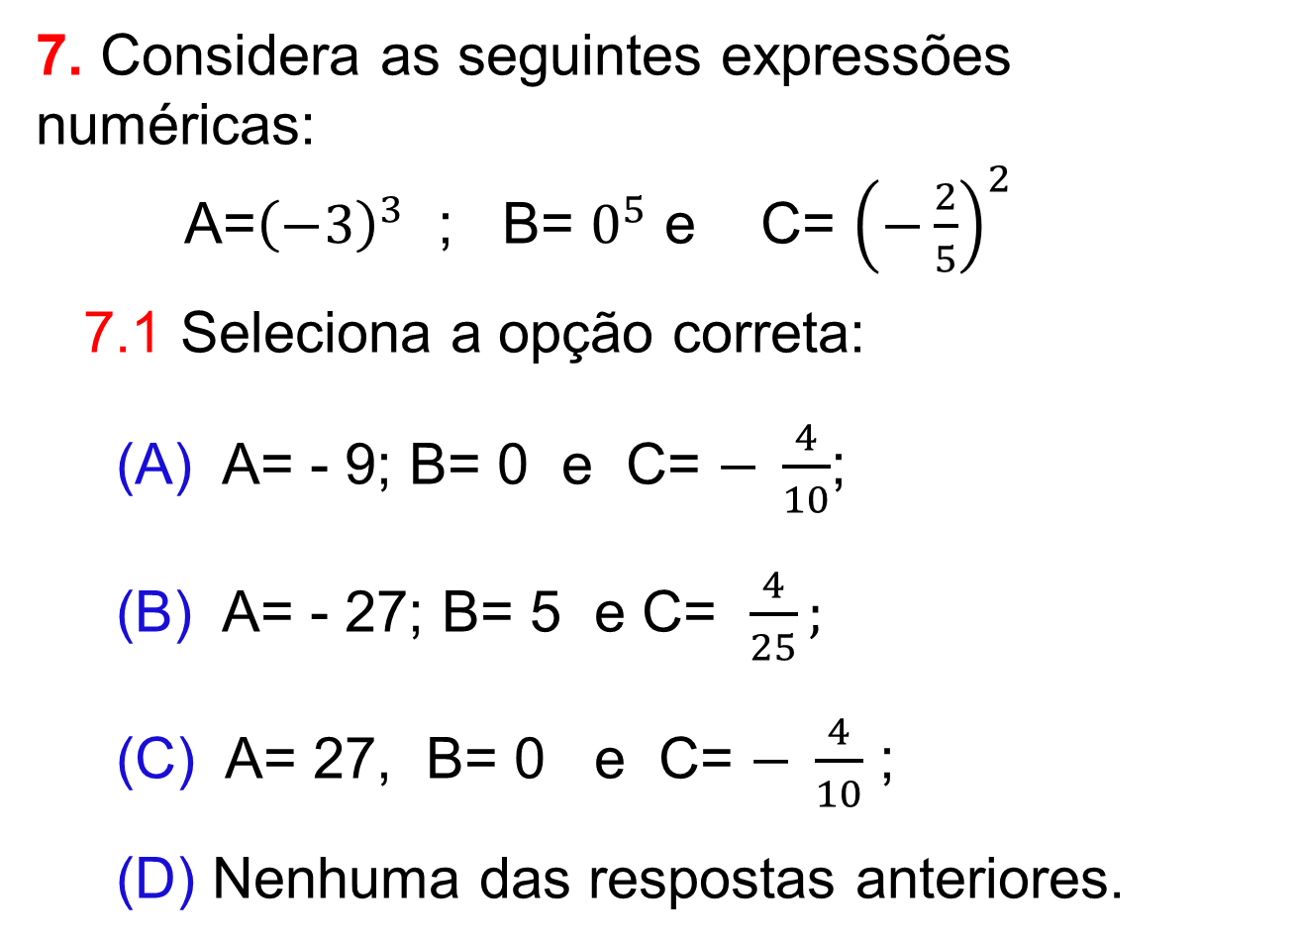
7. Considera as seguintes expressões numéricas:
A=${\left(−3\right)}^{3}$ ; B= $0^{5}$ e C= ${\left(−\frac{2}{5}\right)}^{2}$
7.1 Seleciona a opção correta:
(A) A= - 9; B= 0 e C= $− \frac{4}{10}$;
(B) A= - 27; B= 5 e C= $\frac{4}{25};$
(C) A= 27, B= 0 e C= $− \frac{4}{10}$ ;
(D) Nenhuma das respostas anteriores.
MATCLICK

Slide 9
8. Indica a opção falsa: (A) -3 < 0; (B) -1 < - 5; (C) -2 > - 3; (D) - 1 < 0.
MATCLICK

Slide 10
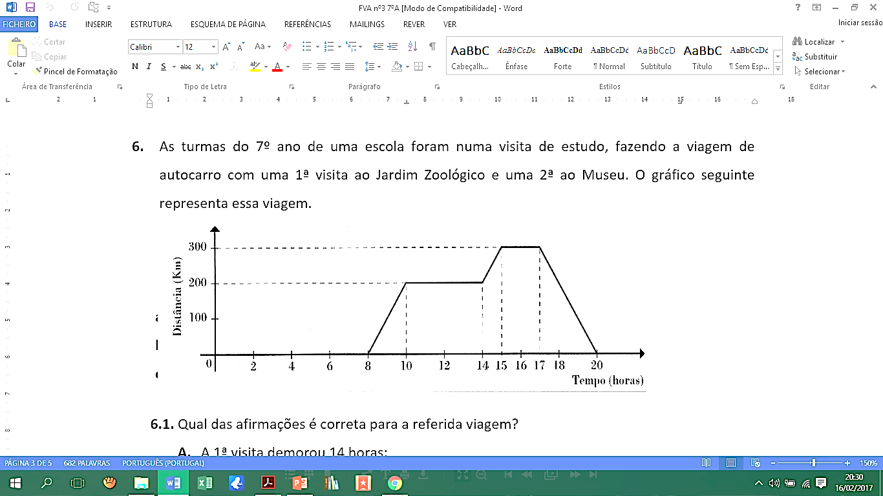
9. As turmas do 7.º ano de uma escola foram numa visita de estudo, fazendo a viagem de autocarro com uma 1.ª visita ao Jardim Zoológico e uma 2.ª a um museu. O gráfico seguinte representa essa viagem.
(A) A 1.ª visita demorou 14 horas;
(B) A totalidade da viagem demorou 12 horas;
(C) A distância entre o Jardim Zoológico e o Museu é de 300 km;
(D) Nenhuma resposta anterior.
MATCLICK

Slide 11
10. Qual dos seguintes números é um quadrado perfeito? (A) 20; (B) 25; (C) 30; (D) 35.
MATCLICK

Slide 12
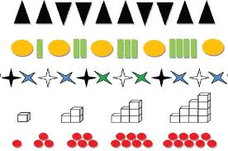
11. Considera a sequência do número de bolas necessárias à construção das figuras.
11.1 O termo geral desta sequência é:
(A) 2n; (B) 1n; (C) 2n + 1; (D) 3n - 2.
MATCLICK

Slide 13
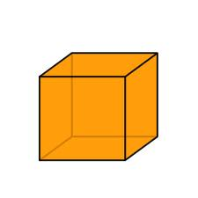
12. Observa a figura ao lado.
a
O Pedro pretende calcular o volume do cubo de aresta a. A fórmula que deve usar é:
(A) a x a ;
(B) a+ a + a+ a;
(C) a x a x a;
(D) a².
MATCLICK

Slide 14
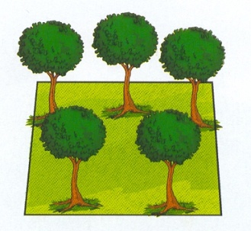
13. O sr. Manuel pretende comprar rede para vedar o seu terreno. Na loja, verificou que não levou as medidas laterais, apenas sabia que o terreno tem 100 metros quadrados de área. Sabendo que o terreno apresenta a forma de um quadrado, o sr. Manuel deve comprar: (A) 40 metros de rede; (B) 100 metros de rede; (C) 25 metros de rede; (D) nenhuma das respostas anteriores.
MATCLICK

Slide 15
14. O valor da expressão 125:10 é:
(A) 1250;
(B) 1,25;
(C) 12,5;
(D) 0,125.
MATCLICK

Slide 16
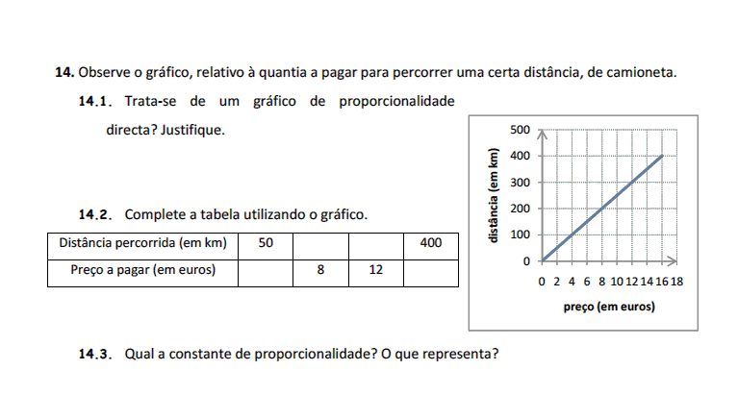
15. Analisa a tabela e gráfico cartesiano apresentados.
15.1 A função de proporcionalidade direta está representada:
(A) apenas na tabela;
(B) apenas no gráfico;
(C) em ambas as representações;
(D) em nenhuma das representações.
MATCLICK

Slide 17
MORTE SÚBITA
MATCLICK

Slide 18
MS1. A expressão 4 − 4 x 6 é igual a:
(A) 20;
(B) −20;
(C) 0;
(D) nenhuma das respostas anteriores.
MATCLICK

Slide 19
MS2. Um elevador de um prédio com 10 andares estava parado no 5.º andar. Subiu 3, desceu 5 e subiu 2.
Em que andar parou?
(A) No 5.º; (B) No 8.º; (C) No 3.º; (D) Nenhuma das respostas anteriores.
MATCLICK

Slide 20
MS3. O chão de uma sala quadrada está pavimentado com 144 mosaicos quadrados. Quantos mosaicos há em cada fila? (A) 72 mosaicos; (B) 12 mosaicos; (C) 36 mosaicos; (D) Nenhuma das respostas anteriores.
MATCLICK

